Slide 1
SYSEG – Rapport d’activité 2014
Rapport d’activité 2014
SYndicat pour la Station
d’Epuration de Givors
Délégué :
Guillaume LEVEQUE
Suppléant :
Jean BUFFENOIR
1 Président et 4 vice-présidents
8 permanents
Mairie de Millery – 3 avenue Saint Jean – 69390 MILLERY
Notes:
AC, EP, ANC

Slide 2
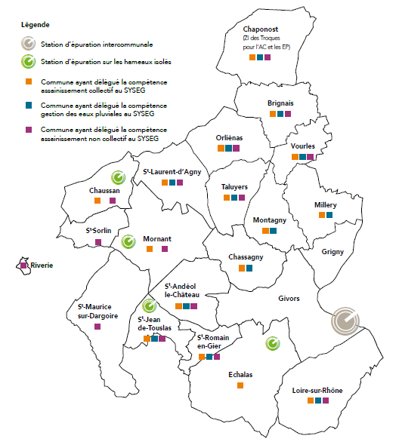
SYSEG 2014 – Communes membres
Mairie de Millery – 3 avenue Saint Jean – 69390 MILLERY
Notes:
Givors et Grigny sont gérés par la Métropole
14.000m3 d’effluents dont la moitié d’eau propre
Un audit a débuté en juin 2014 pour un retour fin 2015

Slide 3
SYSEG 2014 – Assainissement Collectif 1/2
16 communes concernées
Collecte, transport et épuration des eaux usées sur 340 km de réseaux
Convention pour Givors et Grigny : le transport et le traitement des effluents
Principaux travaux 2014
Création de réseaux et de station d’épuration
Mise en séparatif EU/EP
Auto surveillance de déversoir d’orage
Poste de relevage
Pour Millery : Réhabilitation de réseaux Chemin de l’Etang et RD 117
Exploitation du service
Délégation de service publique assurée par la Lyonnaise des eaux
Inspections télévisés, curage
Auto surveillance des réseaux
Mesure les volumes d’effluents dans les canalisations et les rejet des déversoirs d’orage dans le milieu naturel
Mairie de Millery – 3 avenue Saint Jean – 69390 MILLERY
Notes:
Les échéances des DSP de la lyonnaise des eaux vont de 2016 à 2022

Slide 4
SYSEG 2014 – Assainissement Collectif 2/2
La station intercommunale de Givors
Fonctionnement par délégation de service public à Lyonnaise des Eaux jusqu’au 30 juin 2018.
66 000 habitants raccordés.
Le volume d’effluents mesurés est de 5 120 581 m³
soit un débit moyen quotidien : 14 070 m3 = 79 % de la capacité
Le volume facturé aux usagers est de 2 941 055 m³
Les boues de la station
Stockage à Givors et St-Andéol-le-Château
3740 tonnes épandues sur 21 exploitations représentant 296 hectares
Analyse bimensuelle. En cas de non-conformités, les boues sont incinérées
Nouvelles station à Chaussan (décembre 2014)
Filtre plantés de roseaux, elle fonctionne sans électricité
Mairie de Millery – 3 avenue Saint Jean – 69390 MILLERY
Notes:
Les échéances des DSP de la lyonnaise des eaux vont de 2016 à 2022
Auto surveillance des réseaux : en comparant avec les flux de la station de Givors permet de déduire l’eau claire parasite
Traitement = 210 litre / hab / jour

Slide 5
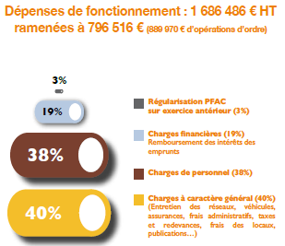
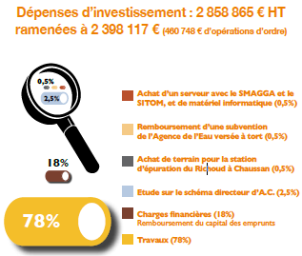
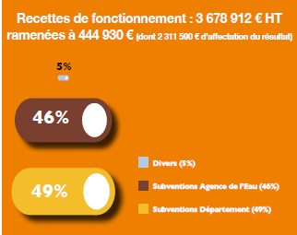
SYSEG 2014 – Assainissement Collectif 2/2
Mairie de Millery – 3 avenue Saint Jean – 69390 MILLERY
Notes:
Transfert de compétence en janvier 2013 donc plus de budget communal pour l’AC.
Cout Millery : 1,97€ HT / m3

Slide 6
SYSEG 2014 – Eaux Pluviales / Assainissement Non Collectifs
Eaux Pluviales
Séparation des réseaux d’eaux usées et eaux pluviales
122 km de réseaux
Budget fonctionnement : 200 k€
Budget investissement : 798 k€
Pour Millery : travaux Chemin de l’Etang
Assainissement Non Collectif
1796 installations concernées
296 contrôles d’installation dont 72 sur du neuf ou réhabilité
Conformité des installations : 26%
2 tournées de vidange confiées à l’entreprise Chefneux pour 12 particuliers
Budget de 50 k€, 62% des recettes viennent des contrôles
Millery transférera cette compétence au SYSEG au 01/01/2016
Mairie de Millery – 3 avenue Saint Jean – 69390 MILLERY
Notes:
Budget EP : 200 k€ de FCT et 800k€ d’INV
Contrôle pour particulier : 30€
38% des recettes SPANC viennent de remboursement de personnel de l’AC

Slide 7
SYSEG – Rapport d’activité 2014
A l’année prochaine
pour le rapport d’activité 2015…
Délégué :
Guillaume LEVEQUE
Suppléant :
Jean BUFFENOIR
Mairie de Millery – 3 avenue Saint Jean – 69390 MILLERY
Notes:
AC, EP, ANC

